Slide 1
مشروع التربية الوطنية **الملك حسين بن طلال**
حلا الهلسة
الخامس د

Slide 2
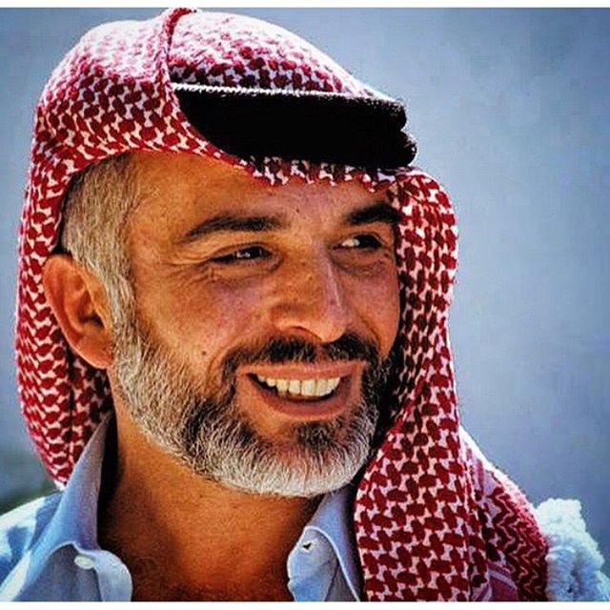
لقب الملك حسين بن طلال
لقب الملك بالملك الباني,
لانه بنى مستشفيات و مدارس و جامعات و طور الصناعات في الأردن مثل الفوسفات والبوتاس والأسمنت كما تم أنشاء شبكة من الطرق تغطي كافة مناطق المملكة, وخدمات المياه و الكهرباء, ولا ننسى قرار الملك الشجاع عام 1956 بتعريب قيادة الجيش .

Slide 3
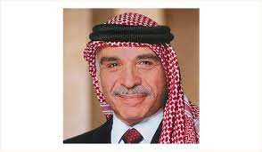
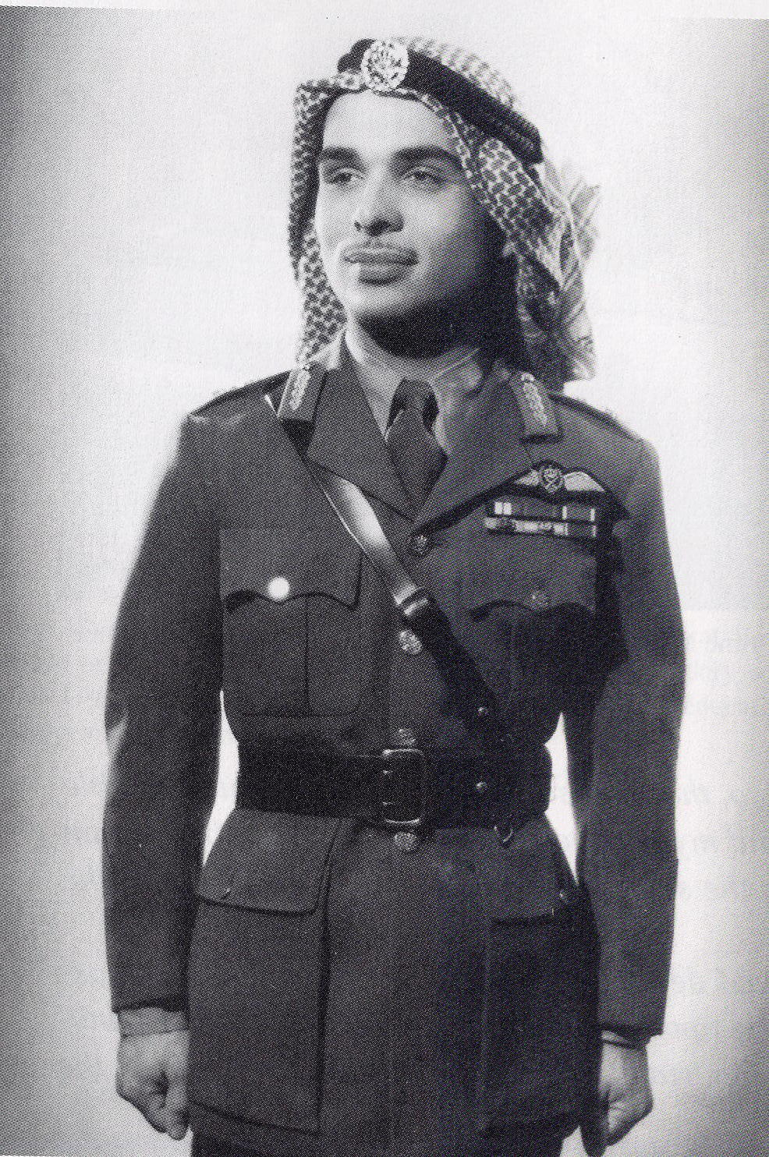
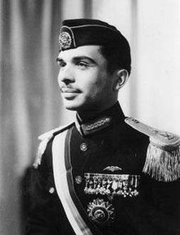
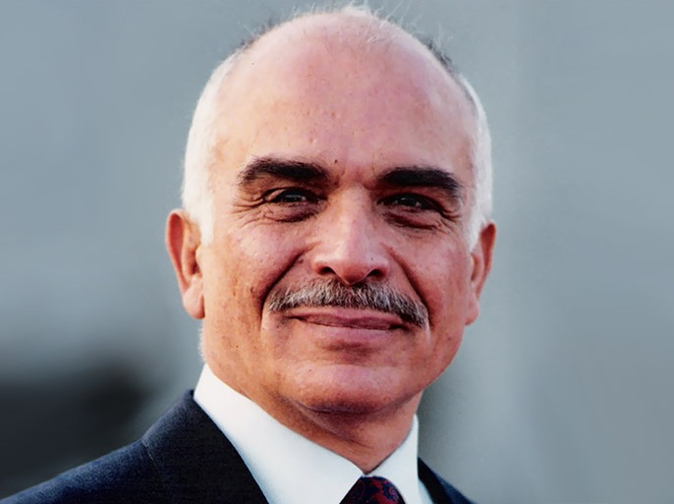
حياة جلالة الملك حسين بن طلال
‎وُلد جلالة الملك الحسين بن طلال في عمّان في 14 تشرين الثاني 1935. وبعدما تولّى الملك طلال سلطاته الدستورية، أصدر إرادته الملكية بتعيين أكبر أبنائه؛ الأمير الحسين، ولياً للعهد في 9 أيلول 1951
‎أنهى الحسين دراسته الابتدائية في الكلية العلمية الإسلامية بعمّان، ثم سافر إلى مصر لمواصلة تعليمه الثانوي في مدرسة فكتوريا بالإسكندرية (1949/1950).. ثم توجّه الحسين إلى بريطانيا لإكمال تعليمه في مدرسة هارو.

Slide 4
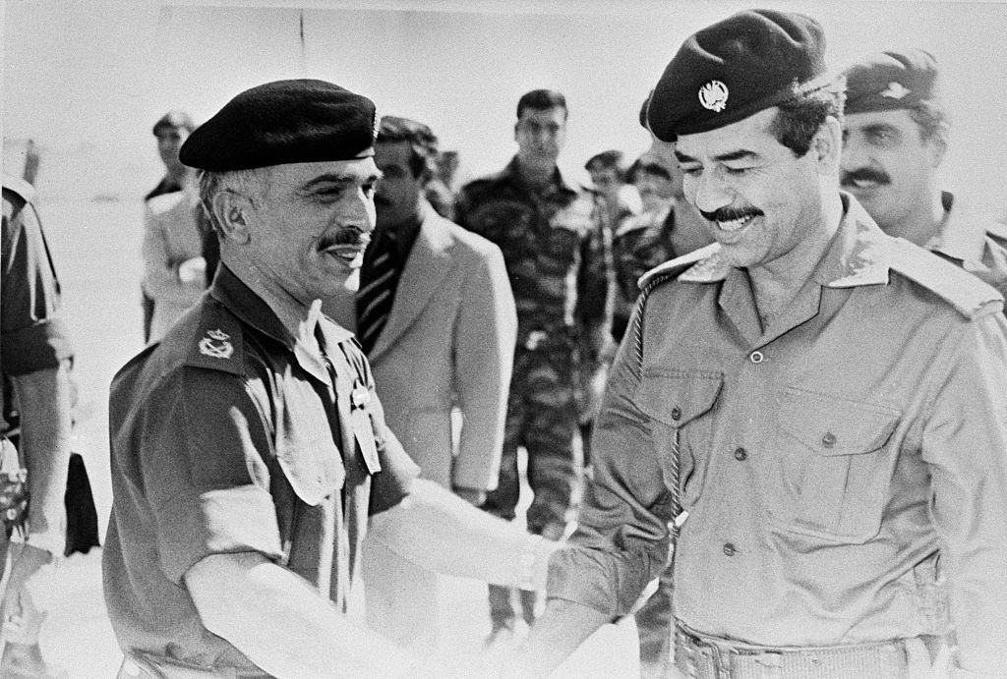
أهم انجازات لهذا الملك المميز
أهم إنجازات الملك حسين بن طلال ,حقق الملك الراحل الحسين بن طلال خلال فترة حكمه مجموعة من الإنجازات العظيمة التي نهضت بالمملكة الأردنية،
ساهم الملك الحسين -رحمه الله- في صنع العديد من الإنجازات التي شملت النواحي الاجتماعية والاقتصادية بما يخدم الشعب الأردني، ومن إنجازاته ما يأتي:﻿ النهضة في مختلف القطاعات الصناعية والسياسية والاقتصادية والتي تخدم الحالة الاجتماعية للمواطنين وتحسن المستوى المعيشي للمواطنين. زيادة جودة الخدمات المُقدمة للمواطنين واتساع دائرة تغطيتها بحيث تصبح موفرة وتشمل جميع المواطنين، وتضم هذه الخدمات الرعاية الصحية مثل مركز الحسين للسرطان و المدينة الطبية.والخدمات الأساسية كالمياه والكهرباء وغيرها؛ التأكيد على التقدم الأكاديمي وتعزيز التعليم كبناء الجامعات إذ ارتفعت نسبة السكان المتعلمين في الأردن إلى من 33% إلى 85.5% في عام 1996م.

Slide 5
الجامعات الاردنية في عهد جلالة الملك حسين بن طلال

